Slide 1
Formatação de trabalho conforme as normas da ABNT

Slide 2
Normas ABNT – Trabalho acadêmico
Por que padronizar, normalizar?
Primeiramente porque são exigências da ABNT (Associação Brasileira de Normas Técnicas) para facilitar a visualização e o entendimento do trabalho desenvolvido, pois tudo que segue uma regra determinada fica mais fácil e seguro de apreciar, comparar e fazer.
Se não tivesse uma sequencia lógica dos capítulos será que o texto teria sentido? Como o professor iria avaliar?
É comum e muito recomendado utilizar outros TCC’s para aumentar a confiabilidade da sua pesquisa, então imagina se cada TCC estiver estruturado de uma forma? Quanto tempo iriamos perder até entender a estrutura do trabalho e a ideia de outro pesquisador?

Slide 3
Normas ABNT – Trabalho acadêmico
Definição de TCC
“Documento que apresenta o resultado de estudo, devendo expressar conhecimento do assunto escolhido, que deve ser obrigatoriamente emanado da disciplina. Deve ser feito sob a coordenação de um orientador”. (NBR 14724:2011)

Slide 4





FONTES DE PESQUISA
CD
Revistas
Livro
DVD
Internet

Slide 5
LEVANTAMENTO DAS INFORMAÇÕES
“Aspas” – Colocando sua pesquisa entre aspas o Google somente irá exibir sites que possuam em seu conteúdo exatamente a frase em questão. Ex: Se você pesquisar por “Adriano Mineirinho” seu resultado não será poluído com os inúmeros Adrianos que existem no mundo nem com os inúmeros Mineirinhos que existem fora de Minas.
Sinais de +(mais) ou –(menos) – o Google pesquisa baseado no “ou”, ou seja, a busca por Adriano Mineirinho lhe trará resultados sobre as duas palavras ou a primeira ou a segunda. O Mineirinho pode ser o campeão do Skate ou do Surf, poderemos utilizar o –skate ou o +surf para filtrar nossa busca. O menos traz os resultados sem a palavra acompanhada pelo sinal de menos, e o mais obriga que o resultado apresente em seu conteúdo a palavra.

Slide 6
LEVANTAMENTO DAS INFORMAÇÕES
site: - Uma notícia sobre Informática saiu no site da Globo.com, mas ela não se encontra mais na página inicial. Vá ao Google e digite site:www.globo.com Informática e o resultado será filtrado apenas por conteúdo relacionado no site da Globo.
Asterisco *- O asterisco funciona como coringa, se você pretende saber quais são as coisas mais rápidas do mundo pesquise por * mais rápido mundo.
Resultados em outros países. Pense no caso de você querer saber como está a o mercado de trabalho na França! Acesse então www.google.com/fr e faça sua pesquisa. O resultado será restrito a sites em Francês.

Slide 7
IDENTIFICAR A INFORMAÇÃO CONFIÁVEL
Verificar a terminologia ".org" refere-se a sites de organizações não governamentais, ".com", a endereços comerciais, e ".gov", a sites do governo.
A pessoa ou a instituição têm acesso a informações confiáveis ou estudam o tema? Tem outros trabalhos publicados na área?
O autor está identificado? Se está, é sinal de que ele se responsabiliza pelo que escreveu. Verifique também se a pessoa é especialista no tema.
Outro caminho é verificar o cuidado no uso do Português. "Um site que não respeita as regras básicas do idioma demonstra desleixo com a apresentação dos dados.
Confira também as provas de veracidade da informação, que demonstram a autenticidade do que se diz: há relatos e testemunhos? Os entrevistados têm nome e sobrenome ou estão escondidos sob expressões como "especialistas afirmam"?

Slide 8
QUALIDADE DAS OPINIÕES
Como regra, opiniões devem estar baseadas em argumentos e evidências. Perceber os interesses do autor também é fundamental. Sobre o posicionamento do autor, note o seguinte: ele se distancia das fontes com expressões como "segundo" e "de acordo com"? Abre espaço para opiniões contrárias, contestações e dúvidas sobre as conclusões? isso é essencial.

Slide 9
QUESTIONAR O PRIMEIRO RESULTADO DO GOOGLE
Sabe-se que a lista se baseia numa fórmula com dezenas de variáveis, como o número de acessos e a quantidade de links apontando para a página. Como a confiabilidade não é uma preocupação central, algumas empresas contratam especialistas em programação para turbinar sua posição na lista.
A revista Exame de 6 de abril ilustrou essas artimanhas com um exemplo: ao digitar "cirurgia plástica" no Google, o site de Ivo Pitanguy - uma das maiores autoridades na área - aparece apenas no final da terceira página de resultados. No topo, médicos em início de carreira e empresas que financiam intervenções estéticas.

Slide 10
EXTRAIR O MÁXIMO DE SUA PESQUISA
Pesquisa avança do Google Acadêmico
Os termos Educação especial, sem aspas, retornam 7 milhões de resultados. Com aspas, menos de 1 milhão.
Outra estratégia é filtrar os resultados pelos sites que você já sabe que são confiáveis. Digite a expressão entre aspas e em seguida o nome do site.
Por exemplo: a busca por "Jean Piaget" nova escola retorna principalmente reportagens da revista sobre o pesquisador suíço.

Slide 11
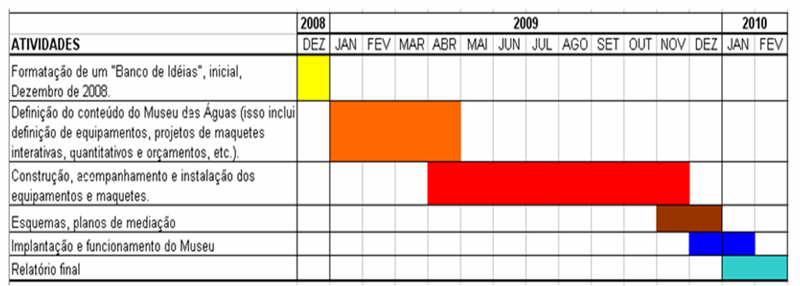
FAZER O CRONOGRAMA
Planejamento
Acompanhamento
Cobrança
Prazos
Correções
Data de solicitação
da pesquisa
Data da entrega
e/ou apresentação

Slide 12
NORMAS ABNT – TRABALHO ACADÊMICO
NBR 14724
Norma indispensável para elaboração do TCC, especifica os princípios gerais para a elaboração de trabalhos acadêmicos.

Slide 13
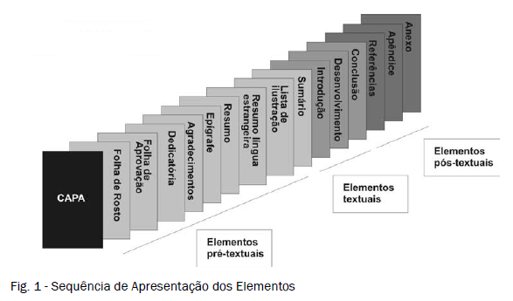
ESTRUTURA
Estrutura
Fonte: Manual de normalização, universidade de Sorocaba

Slide 14
ESTRUTURA
Parte externa – Elementos Pré-textual
CAPA
Logotipo
Nome da Instituição
Nome do curso
Nome dos autores
Título
Local
Ano

Slide 15
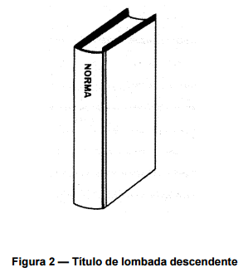
ESTRUTURA
Parte externa – Elementos Pré-textual
LOMBADA
Ano

Slide 16
ESTRUTURA
Parte interna – Elementos Pré-textual
FOLHA DE ROSTO
Nome da Instituição
Nome do curso
Nome dos autores
Título
Natureza – Técnico, graduação, pós...
Nome do orientador
Local
Ano

Slide 17

ESTRUTURA
Parte interna – Elementos Pré-textual
FOLHA DE APROVAÇÃO
Nome do autor
Título
Natureza
Data de aprovação
Nome, titulação da banca

Slide 18
ESTRUTURA
Parte interna – Elementos Pré-textual
DEDICATÓRIA
AGRADECIMENTOS
EPÍGRAFE
RESUMO
LISTA DE ILUSTRAÇÃO
LISTA DE TABELAS
LISTA DE ABREVIATURAS E SIGLAS
LISTA DE SÍMBOLOS
SUMÁRIO

Slide 19
ESTRUTURA
SUMÁRIO
Conforme NBR 6027
Deve iniciar no anverso e ser concluído no verso da folha;
Os indicativos de seções devem ser alinhados à margem esquerda do título mais extenso;
A palavra SUMÁRIO deve estar centralizada e com a mesma fonte usada nas seções primarias;
Os elementos pré-textuais não podem constar no sumário.
RESUMO NA LÍNGUA VERNÁCULA (nativa) E ESTRANGEIRA
Conforme NBR 6028
Deve ressaltar o objetivo, o método, os resultados, e as conclusões;
Parágrafo único;
Verbo na voz ativa e na terceira pessoa do singular;
Deve ter as Palavras-chave;
A extensão deve ser de 150 a 500 palavras

Slide 20
ESTRUTURA
INTRODUÇÃO
O que? É a pergunta da pesquisa e descreve o tema específico;
Qual problema? A que propõe a pesquisa;
Por quê? Justificativa e os motivos para fazer a pesquisa;
Para quê? O que se busca identificar, quais finalidades e objetivos;
Quem? Quais serão os sujeitos da pesquisa, pessoas, animais, grupos, empresas...
Como? De que maneira a pesquisa será realizada, qual a metodologia.
Onde? Em que local a pesquisa será realizada.

Slide 21
ESTRUTURA
DESENVOLVIMENTO: detalha a pesquisa ou o estudo realizado, objetivo geral e específicos, revisão bibliográfica, metodologia utilizada, analise dos resultados;
CONCLUSÃO: parte final do texto, deve finalizar o assunto de forma objetiva com base nos resultados, nas argumentações, provas, exemplos abordados na introdução e no desenvolvimento.

Slide 22
REFERÊNCIA
REFERÊNCIA
“Conjunto de elementos que permitem a identificação, no todo, ou em parte de
documentos impressos ou registrados em diversos tipos de material”
(ABNT, 2002, p. 1).
Conforme NBR 6023
Em ordem alfabética
Alinhada à margem esquerda
Espaço simples e separadas entre si por espaços simples.

Slide 23
Livro - Impresso
REFERÊNCIA
SOBRENOME, Nome. Título: subtítulo (se houver). Edição (se houver). Local: Editor, ano.
A casa do Delírio
Reportagem no Manicômio Judiciário de Franco da Rocha
Douglas Tavolaro
2ª Edição
Editora Senac
Senac
São Paulo
2002
TAVOLARO, Douglas. A casa do delírio: reportagem no manicômio judiciário de Franco da Rocha. 2. ed. São Paulo: Senac, 2002.

Slide 24
Livro - Eletrônico
REFERÊNCIA
SOBRENOME, Nome. Título: subtítulo (se houver). Local de publicação, Editora, Ano de publicação. Disponível em: <endereço eletrônico>. Acesso em: data de acesso.
MARQUES, C. B. O ecossistema. São Paulo: Scipione, 1996. Disponível em: http://www.meioambiente.com.br. Acesso em: 20 mar. 2001.

Slide 25
Artigo de Periódico - Impresso
REFERÊNCIA
AUTOR DO ARTIGO. Título do artigo. Título do periódico, local de publicação, número do volume, número do fascículo, páginas inicial e final, mês e ano.
SOARES, M. O buraco negro. Superinteressante, São Paulo, v. 10, n. 2, p. 30-7, fev. 1999.

Slide 26
Artigo de Periódico - Eletrônico
REFERÊNCIA
AUTOR DO ARTIGO. Título do artigo. Título do periódico, local de publicação, número do volume, número do fascículo, mês e ano. Disponível em: <endereço eletrônico>. Acesso em: data de acesso.
SOARES, M. O buraco negro. Superinteressante, São Paulo, v. 10,
n.2, fev.1999. Disponível em: <www.superinteressante.com.br>. Acesso em: 05 abr. 2002.
Homepage
Elementos essenciais: autor (se houver), título da página, endereço eletrônico entre os sinais < >, precedido da expressão Disponível em: e data de acesso, precedida da expressão Acesso em:
WIKIPÉDIA. Pirômetro. Disponível em: <http://pt.wikipedia.org/wiki/Pir%C3%B4metro>. Acesso em: 07 jun. 2011.

Slide 27
CITAÇÃO
Citações
Citação é a menção no texto de uma informação (citação indireta) ou de trechos (citação direta) extraídos de outra fonte com a finalidade de esclarecer, ilustrar ou sustentar o assunto apresentado.

Slide 28
CITAÇÃO
Citação indireta:
Interpretação de partes do texto. Indicada pelo sobrenome do autor e ano de publicação, incluída no texto, sem aspas:
A resenha é um resumo acrescido de juízo de valor. (MEDEIROS, 1999).
Ou
Para Medeiros (1999) a resenha é um resumo acrescido de juízo de valor.
Citação de citação:
Citação de obra a qual não se obteve acesso. Pode ser direta ou indireta, respeitando a formatação das mesmas. Utiliza-se a expressão apud que significa ‘citado por’.
Segundo Silva (1983 apud ABREU, 1999, p. 3) diz ser [...].

Slide 29
CITAÇÃO
Citações direta:
Até 3 linhas: dentro do texto entre aspas:
Para Huxley (2001, p. 175) “com uma infinidade de precauções inteiramente supérfluas [...]”
Mais de três linhas: recuo de 4 cm da margem esquerda. Letra menor e entrelinhas simples e sem as aspas:
  Tinha um partido! Partido! Era a coisa mais terrível que jamais lhe acontecera. Ela lhe pedia que fosse vê-los, e agora tinha um partido. Sentou-se nos degraus da porta e chorou. (HUXLEY, 2001, p. 174)

Slide 30
FORMATAÇÃO
Sumário
Alinhado – A palavra sumario deve estar centralizada
Listas de tabelas, ilustrações
Devem estar alinhados e por ordem de apresentação no texto
Abreviaturas e Siglas
Alinhadas e por ordem alfabética
Símbolos
Alinhados e por ordem de apresentação no texto
Paginação
Canto superior direito

Slide 31
Regras Gerais de Apresentação
FORMATAÇÃO
Papel branco formato A4;
Impresso em preto, exceto ilustrações;
Fonte tamanho 12 para o texto, Arial;
Fonte tamanho 10 para citações diretas com mais de três linhas e notas de rodapé, números de página e legendas;
Para ANVERSO: Margem esquerda e superior de 3 cm e direita e inferior 2 cm;
Para VERSO, direita e superior 3cm e esquerda inferior de 2 cm;
Espaçamento entrelinhas de 1,5 cm para o texto;

Slide 32
Regras Gerais de Apresentação
REGRAS GERAIS
Espaçamento simples para: citações diretas com mais de três linhas, referências, legendas e ilustrações, tabelas e termo de aprovação.
O indicativo numérico de cada seção é separado do texto por um espaço de 1,5 cm;
Os títulos das seções sem indicativo numérico devem ser centralizados (Sumário, Dedicatória, Agradecimento, Resumo, Referências);

Slide 33
Regras Gerais de Apresentação
REGRAS GERAIS
SUMÁRIO
1 INTRODUÇÃO.................................................................................................6
2 JUSTIFICATIVA...............................................................................................7
3 SITUAÇÃO PROBLEMA.................................................................................8
4 OBJETIVO.......................................................................................................9
5 FUNCIONAMENTO........................................................................................10
5.1 Primeiro teste ...............................................................................................10
5.2 Segundo teste...............................................................................................10
5.2.1 Procedimentos ...............................................................................................10
6 BASES TECNOLÓGICAS..............................................................................11
7 APLICABILIDADE..........................................................................................12
8 TEMPO ESTIMADO DE EXECUÇÃO............................................................13
9 RECURSOS...................................................................................................14
10 CONCLUSÃO................................................................................................15
REFERÊNCIAS.............................................................................................16
APÊNDICES..................................................................................................17
A NBR 6027 recomenda que sejam alinhados pela margem do título mais extenso, inclusive os elementos pós-textuais
Elementos pós-textuais

Slide 34
Regras Gerais de Apresentação
REGRAS GERAIS
Contar todas as folhas a partir da folha de rosto. A numeração será apresentada a partir da introdução, no canto superior direito da folha;
Adotar numeração progressiva no texto;
Iniciar cada capítulo em folha distinta;
Destacar as seções com recursos tipográficos (maiúscula, negrito etc.);

Slide 35
NORMAS ABNT – TRABALHO ACADÊMICO
Principais normas
NBR 10520/2002: Citações em documentos – Apresentação;
NBR 6023/2002: Referências – Elaboração;
NBR 6024/2012: Numeração progressiva das seções de um documento;
NBR 14724/2011: Trabalhos acadêmicos – Apresentação.
NBR 6027/2012: Sumário
NBR 6028/2003: Resumo

Slide 36
Normas ABNT – Trabalho acadêmico
Obrigado!

